Slide 1
Reporte del estado de la metrología de tiempo y frecuencia
en Costa Rica
Laboratorio Metrológico de Variables Eléctricas
(LMVE)
Instituto Costarricense de Electricidad
Costa Rica
Marzo 2010

Slide 2
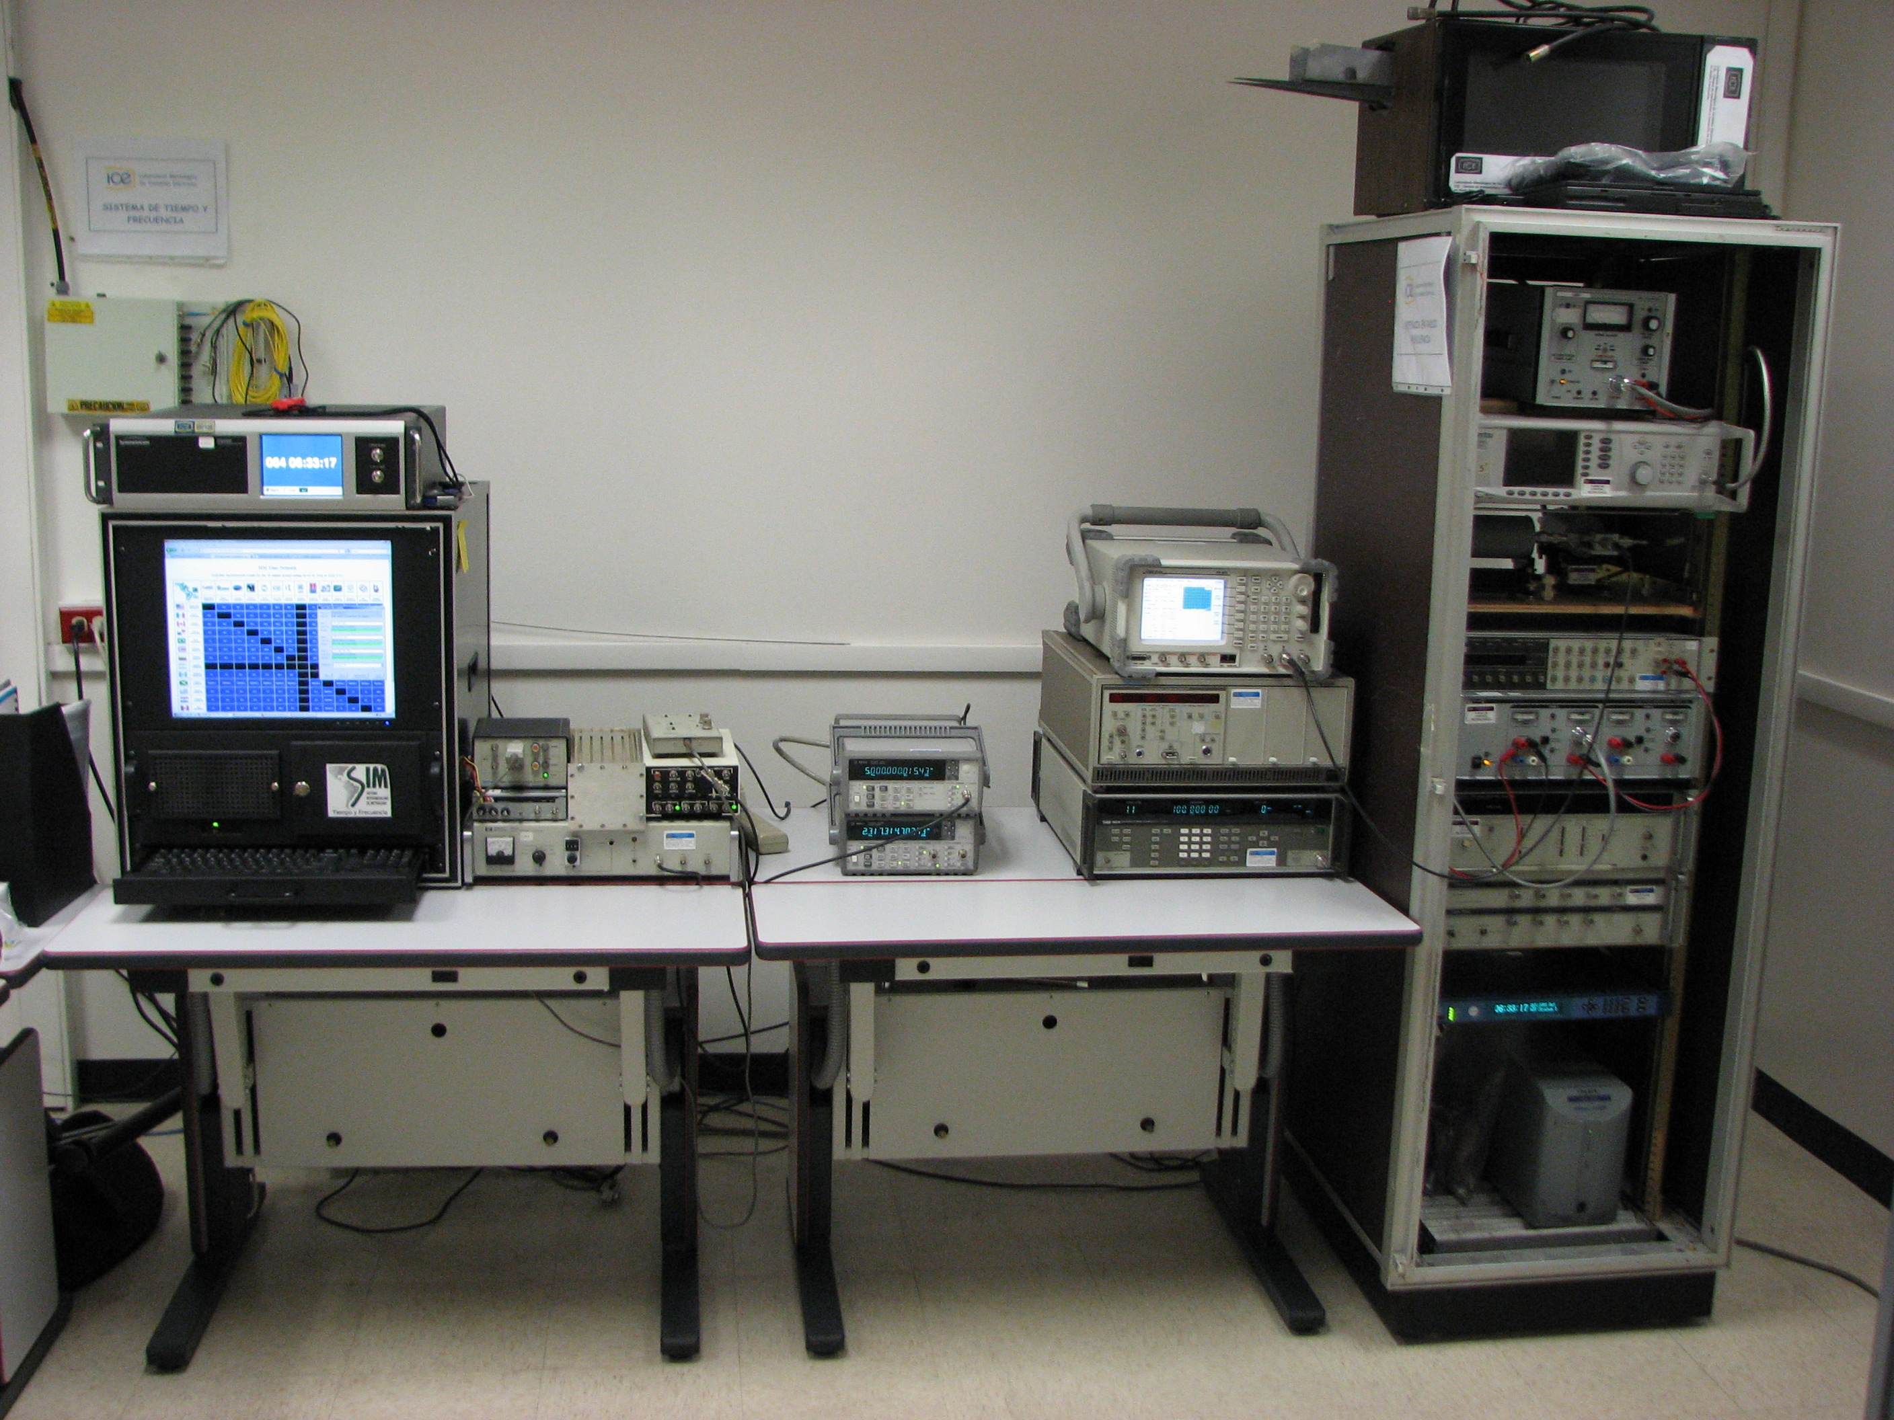
Diagrama de Trazabilidad Tiempo y Frecuencia

Slide 3
Servicios de calibración actuales
(Acreditación: http://www.eca.or.cr/docus/Alcance%20de%20la%20acreditacion%20V04%20LC-036.pdf)
Calibración de cronómetros
Calibración de osciloscopios
Calibración en frecuencia de generadores de señal
Calibración de contadores de frecuencia

Slide 4
Servicios de calibración por implementar
Calibración en potencia en radio frecuencia
Calibración de cronómetros mediante medición de la frecuencia de operación del oscilador interno
Otros servicios
Servicio de hora en red mediante servidor NTP (201.198.139.86)

Slide 5
GRACIAS POR SU ATENCIÓN
Instituto Costarricense de Electricidad
Costa Rica

